Slide 1
Python - Discord workshop

Slide 2
Server aanmaken
Discord applicatie aanmaken
Pip install
Werking discord.py
Uitleg programma
Demo
Uitbreiding

Slide 3
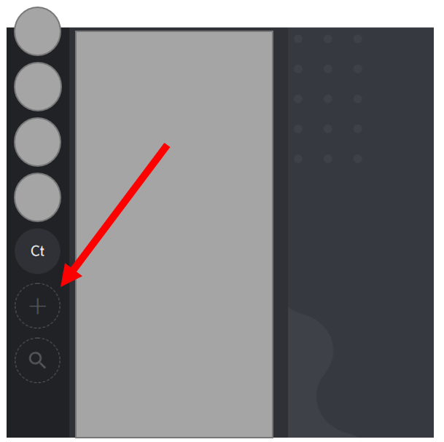
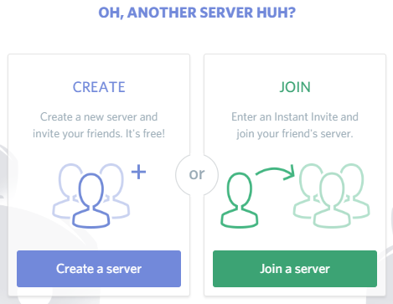
Server aanmaken

Slide 4
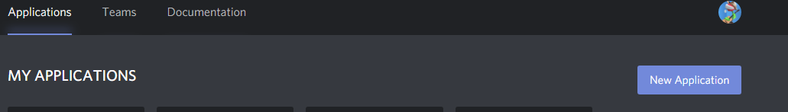
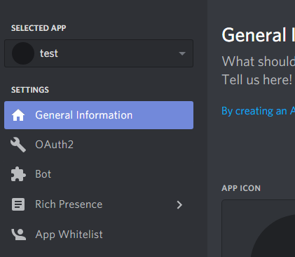
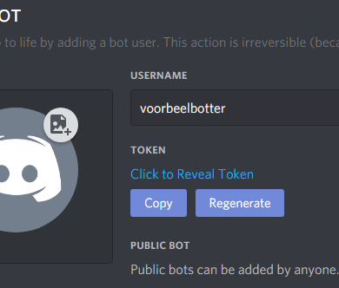
Discord applicatie aanmaken
https://discordapp.com/developers/applications

Slide 5
Pip install
pip install discord==0.16.12
pip install requests
pip install beautifulsoup4

Slide 6
Werking discord.py
Documentatie:
https://discordpy.readthedocs.io/en/async/api.html
https://discordpy.readthedocs.io/en/latest/

Slide 7
Annotations
Gebeurtenis (vb iemand joint de server)
Commando

Slide 8



Bot initialiseren in python
Definieer bot
Run bot
Ready check

Slide 9
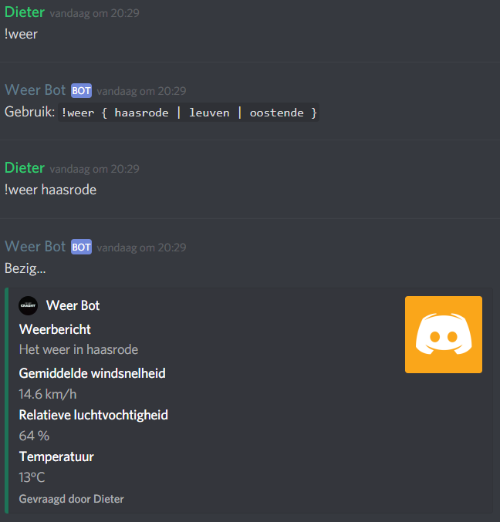
Uitleg programma

Slide 10
Stappen
Initialiseren
Event
Command
Input valideren
Weer opzoeken
Gegevens selecteren
Embed tonen

Slide 11
Demo

Slide 12
Uitbreiding
Extra gegevens tonen
Kleur afhankelijk van weer
Privébericht sturen
Bericht verwijderen
Getoonde code:
https://github.com/dieterDehaes/Les-communicatie

